Slide 1
第9课
资产阶级革命和资本主义制度的确立

Slide 2

资本主义制度的确立
（一）、英国资产阶级革命
1.英国资产阶级革命的背景
史料一 “宪章从头至尾给人一种暗示：这个文件是个法律，它居于国王之上，连国王也不得违反……随着时间的流逝，大宪章成为永久的见证，证明王权并不是至高无上的。” -------温斯顿·邱吉尔在《英语民族史》
史料二 从17世纪早期开始，英王试图绕开议会增加新的税目，而此前300多年中，设立新的税目必须经过议会的同意。王室的财政政策引发了政治摩擦，而宗教争论又进一步激化了矛盾。
——杰里·本特利《新全球史》
史料三 （查理一世）实行产品专卖制度，使得大量的工商业开始停滞，失业人数剧增。

Slide 3
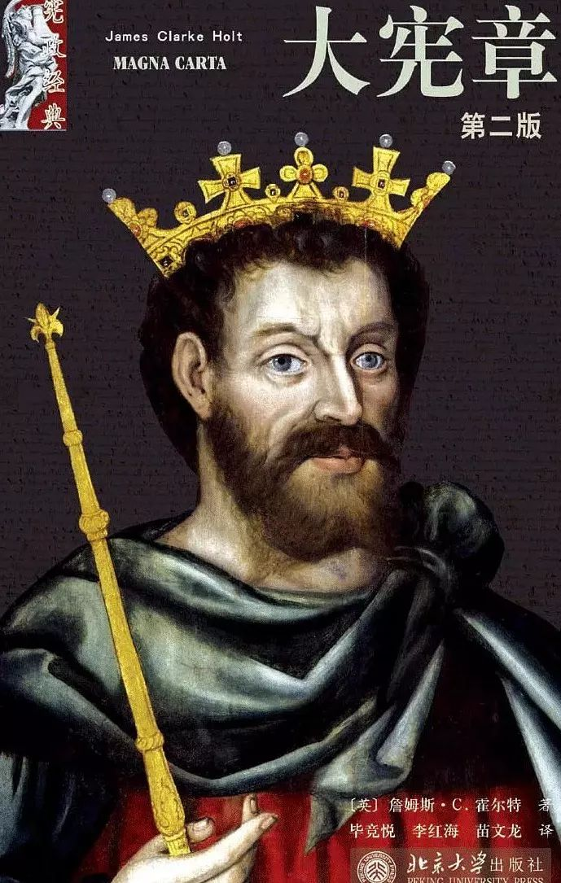
资本主义制度的确立
（一）、英国资产阶级革命
材料四 新航路开辟以后，欧洲贸易中心逐渐转移到大西洋沿岸，英国作为新的商业强国崛起，资本主义加速发展，资产阶级登上历史舞台。
材料五 新贵族有贵族的头衔，享有贵族的特权，但其经营方式则是资本主义的，故在本质上属于资产阶级范畴。而且，新贵族除来源于进行圈地的旧贵族外，相当多的人原来本是商人，因购买土地及贵族头衔而变成新贵族的。——刘宗绪主编《世界近代史》
材料六 1215年英国《大宪章》规定，不经臣民同意，国王不得在规定的贡款之外征税；由25名贵族组成委员会，负责召开会议；国王若违反规定，臣民有权反抗。 ——新教材:普通高中教科书历史必修（下）
霍尔特：《大宪章》，毕竞悦
等译，北京大学出版社，2010年

Slide 4

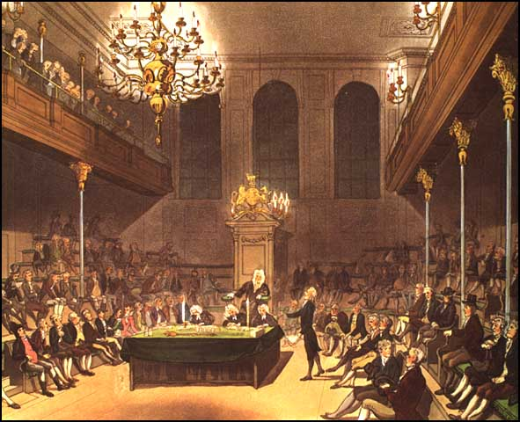
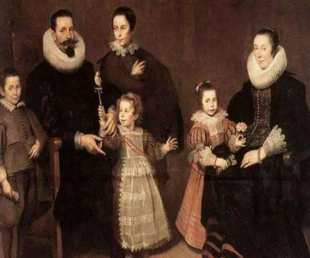
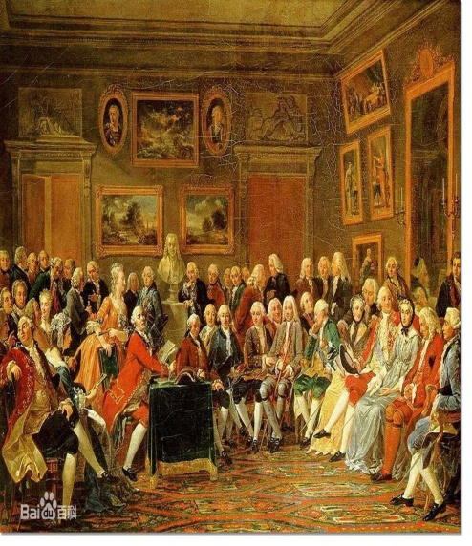
归纳：兴起背景
(1)经济方面：英国资本主义经济快速发展。
(2)政治方面：英国资产阶级和新贵族在经济上日益强大,以议会为基地,向专制王权发起挑战。国王厉行专制，议会传统遭到挑战。
(3)阶级方面：英国资产阶级和新贵族力量的壮大。
(4)思想方面：文艺复兴、宗教改革和早期启蒙思想解放了人们的思想。
(5) 导火线：苏格兰人民起义。
英国的圈地运动
下院：乡绅和市民
专制王权
启蒙运动

Slide 5
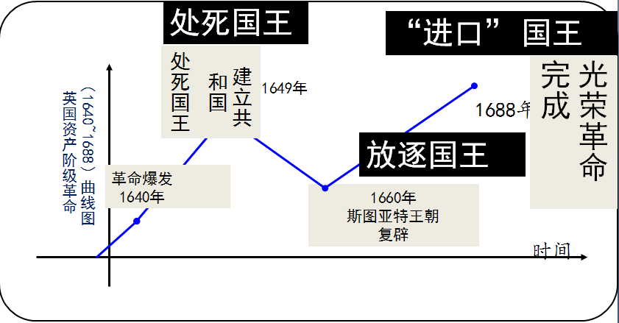
资本主义制度的确立
2、革命过程：
革命过程的特点：长期性、曲折性、反复性、妥协性

Slide 6
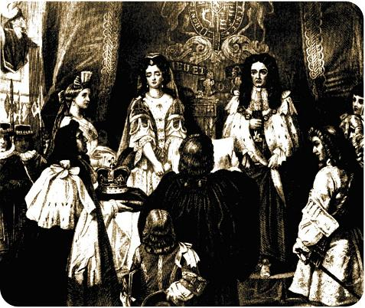
资本主义制度的确立
问题二：光荣革命的历史地位？
(1)反封建：光荣革命是英国长达几十年的国王与议会斗争的最终解决方式，消灭了专制王权，为和谐政局的形成铺平了道路；
(2)法治建设：光荣革命也是一场法治革命，为英国现代国家的形成提供了制度保障；
(3)妥协与渐进：光荣革命实现了2种对立因素相互兼容的历史运动模式，确立了英国开始走一条和平、渐进的发展道路，奠定了英国和平变革模式的历史基础，促使英国政局长期和谐稳定发展。

Slide 7
资本主义制度的确立
3.英国资产阶级革命的影响：
英国资产阶级革命最终以和平手段，把英国改造成君主立宪制国家，为英国开辟了和平渐进的发展之路。
问题三：在英国光荣革命中，新兴资产阶级为什么会与封建保守势力妥协？
归纳： ①.经济因素：资本主义经济发展水平不高；②.政治因素:封建保守势力强大；新兴资产阶级和新贵族力量弱小。③.历史因素：受历史传统和民众心理的影响。

Slide 8
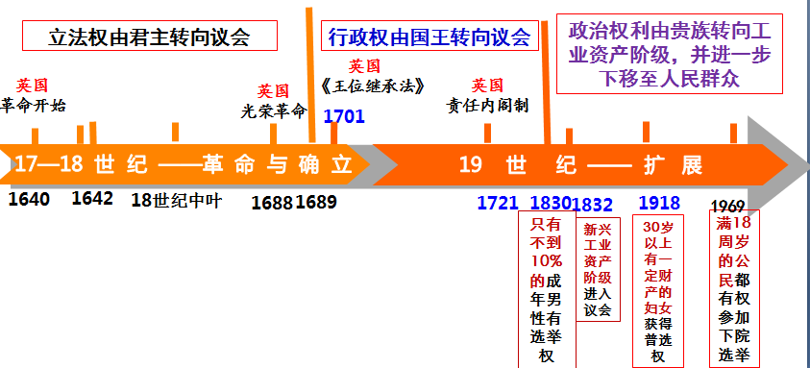
资本主义制度的确立
（二）英国资本主义制度的确立与完善
1.完善过程的特点：长期性、曲折性、妥协性、创新性

Slide 9

资本主义制度的确立
2.阅读材料回答：《权利法案》限制了国王哪些权力？
材料：该法案扩大了国会的权力,限制了王权,确立了英国君主立宪政体的一些宪法性原则。主要内容为:国王未经国会同意不得废止法律或停止法律之实施;不得征收金钱;不得征募或维持常备军;臣民有向国王请愿的权利;议员在国会内有演说、辩论或议事的自由;不得对臣民采用残酷的刑罚;不得设立审理宗教事务的钦差法庭等。
——刘家兴等《北京大学法学百科全书》
意义：使国王处于统而不治的地位，为限制王权提供了法律保障。
1689年《权利法案》

Slide 10
材料一：英国人最早发明了宪政制度，它既可以有效地治理人群，又对统治集团加以制约，对政府权力加以限制。英国是世界上最老资格的宪政国家，英国的宪政经验是最具示范意义的。
工业革命为什么首先在英国发生？其根本的因素是：“光荣革命建立了一个合适的政治制度，这个制度保证社会有宽松、平和的环境，让人们追求个人的目标，最大程度发挥创造能力。”所以，英国领先世界的最大优势不是海外贸易，不是科学，也不是地理位置，而是宪政。
——《英国式道路》钱乘旦
资本主义制度的确立
《权利法案》的意义
材料二：英国君主立宪制度的建立，对世界其他国家造成深远的影响，尤其对于深受君主专制之害的国家向民主国家转变起了明显的示范作用。
——《世界历史》上

Slide 11


资本主义制度的确立
3.1701年，颁布《王位继承法》
规定：
此后国王不得为天主教徒,也不能与天主教徒结婚该法还规定国王颁发诏令，须经1名大臣副署始属有效；担任王室职务和领取王室恤金者不得担任下议院议员；法官为终身职等。
意义：此法是继1689年《权利法案》之后，对王权的进一步限制。
1701年《王位继承法》

Slide 12
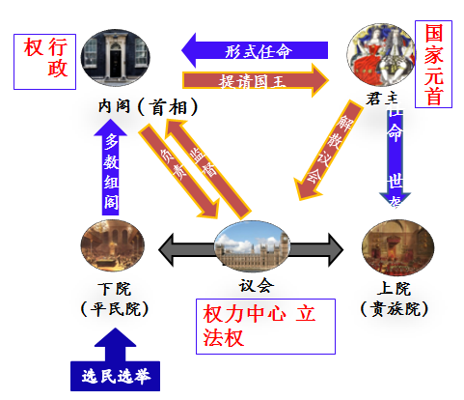
资本主义制度的确立
4.政体形成与发展
责任内阁制是由内阁总揽国家行政权力并向议会负责的一种国家政权组织形式。
政体特点
①国王为礼仪性的国家元首，处于“统而不治”地位。
②议会是国家权力的中心，是国家最高立法机关。
③首相是政府最高行政首脑，由下院大选中获胜的多数党领袖担任，全体内阁成员对首相负责，并与首相在政治上共进退。
④以代议制为基础，内阁是君主立宪制的核心，掌握行政权并对议会负责，议会监督内阁。

Slide 13
资本主义制度的确立
5.议会选举改革
（1）上述事件反映议会民主政治怎样的发展趋势？
（2）纵观英国议会制的发展完善过程，体现了西方民主制度的什么重要原则？
1689年
拥有一定地产的成年男性才能当选为议员
1830年
只有不到10%的成年男性有选举权
1832年
新兴工业资产阶级进入议会
1918年
30岁以上有一定财产的妇女获得普选权
1969年
满18周岁的公民都有权参加下院选举
工商业资产阶级获得更多议席，大大增强了在议会中的作用
为工业资本主义的进一步发展提供了保障。

Slide 14
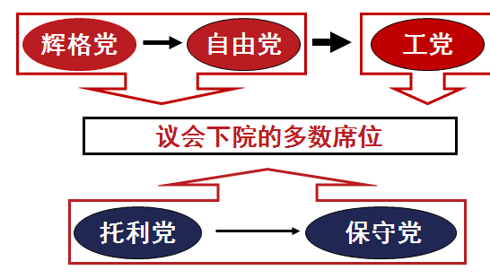
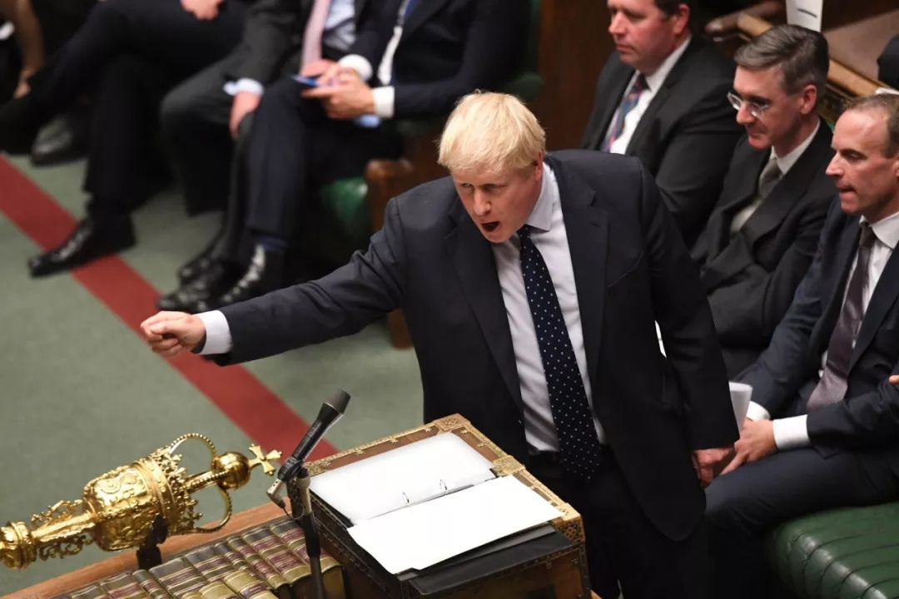
资本主义制度的确立
6.英国两党制的形成
19世纪中期，议会选举变成两大政党之间的权力角逐，由大选中获胜的多数党上台组阁。
实质：都是资产阶级政党，在议会里既斗争也相互妥协。

Slide 15
资本主义制度的确立
深度思考：英国君主立宪制确立的意义。
意义：①为英国资本主义发展提供了强有力的保障，为工业革命的开展提供了政治保证。②它结束了英国的封建专制制度，使英国走上资产阶级政治民主化道路。③各派通过有序的议会斗争，实现自己的政治主张，对社会的稳定起着不可低估的作用。④为世界上许多国家树立了一种模式，不少国家后来都采用了这种模式。
深度思考：英国为何走上了君主立宪制的道路？
① .英国君主立宪制是资产阶级和贵族妥协的产物。②英国资本主义经济相对薄弱，资产阶级力量弱小，封建势力强大。③历史传统：历史上存在国王权力受到议会限制的传统。④英国历史上存在君主， 在心理上有依赖。 ⑤受到了早期启蒙运动思想的影响。受到资产阶级革命期间实行共和国制时恐怖统治的影响与历史教训。

Slide 16
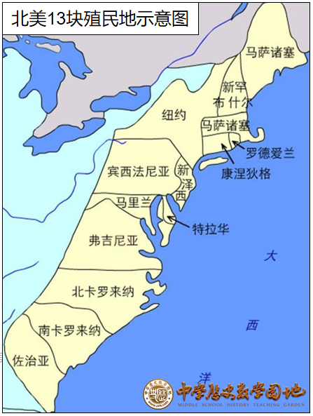
资本主义制度的确立
（二）、美国独立战争
1.美国独立战争发生的原因
材料一 英国所关注的是保证北美殖民地供应英国所需要的基本原材料，并消费英国制造的货物……与此同时，殖民地工商业也开始萌芽和成长，造船业成为殖民地的工业龙头……在北部新英格兰地区，商业贸易尤其活跃，波士顿、费城、纽约成为著名的工商业中心。——纪录片《世界通史》解说词
材料二 禁止北美人民制造任何纺织品，不允许把当地生产的毛皮制成帽子, 必须先把毛皮出售给英国，在英国制成帽子后再运销到北美。所有印刷品、商业单据、法律证件等都要缴纳印花税。 ——《印花税法》
材料三 自由和平等是天赋予人的权利。英国殖民当局的高压政策,是侵犯了人民的自然权利。
——杰斐逊《英属美洲权利综论》
卡诺莎之辱

Slide 17
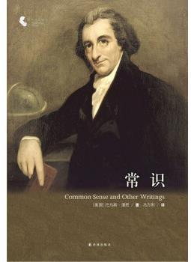
资本主义制度的确立
（二）、美国独立战争
材料四 首先是1763年时（英国政府）宣布禁止向阿巴拉契亚山脉以西移民。……然后，是施行一系列财政措施，公布了“糖税法”、“驻兵法”、“印花税法”和“汤森税法”；其目的是为了将英国繁重的税收负担的一部分转嫁到美利坚殖民者上。
——全球通史
材料五 “无代表，不征税”——征税法案妨碍北美人民的自由，而且大英帝国的议会没有他们选出的议员，法案引发殖民地人民的不满。
材料六 啊！热爱人类的人们！敢于不仅反对暴政、也反对暴君的人们，站出来吧！旧世界的每一处都有着重重压迫。自由在世界各地受到驱赶……英国对自由发出了离开的警告。 ——托马斯·潘恩《常识》

Slide 18




归纳：兴起背景
(1)经济方面：根本原因：北美资本主义的发展。。
(2)政治方面，矛盾激化：18世纪中叶，英国对北美大西洋沿岸13块殖民地的种种限制和剥削，激起了北美人民的强烈不满。美利坚民族的形成，民族意识的高涨。
(3)阶级：美国资产阶级力量的壮大。
(4)思想方面，启蒙思想的影响 ，解放了人们的思想。
(5) 个人方面：一批如潘恩等思想家的推动。

Slide 19
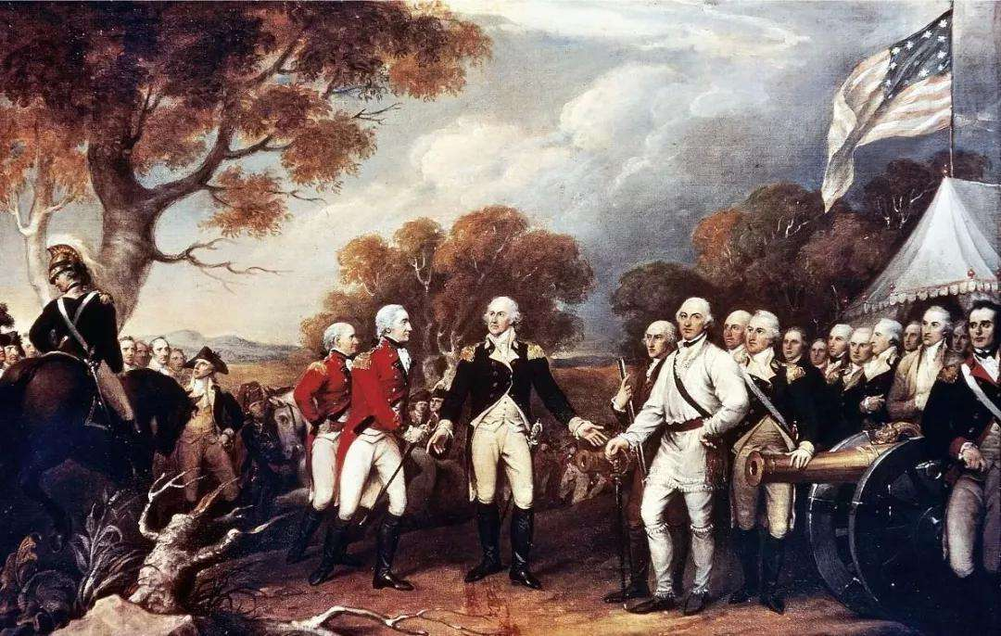
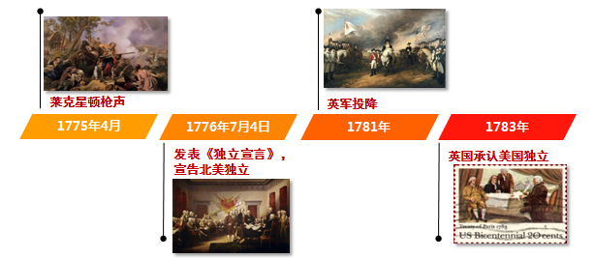
资本主义制度的确立
2.美国独立战争过程
3.实质;是一场民族独立运动，也是一场资产阶级革命。
(4)影响：它促进了欧洲国家的资产阶级革命，为拉丁美洲独立战争提供了先例。

Slide 20
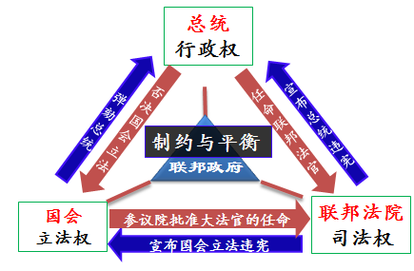
资本主义制度的确立
3. 美国共和制的确立
1787年宪法体现的原则：
①中央集权原则：
联邦政府是各州的中央政府，权力大大加强；
②分权制衡原则：
立法、行政、司法三权分立，互相制约；中央与地方分权。
③民主原则：
总统和议会议员都由民选产生。
史料：麦迪逊:“如果人都是天使，就不需要任何政府了。如果是天使统治人，就不需要对政府有外来的或内在的控制了。”
——《联邦党人文集》，商务印书馆，2009年版133页

Slide 21
资本主义制度的确立
《1787年宪法》积极意义：
①.近代第一部比较完整的资产阶级成文宪法。（性质）
②.强调加强国家权力，又避免了权力过于集中，体现了一定的民主精神。
③.为美国的稳定与资本主义经济发展提供政治保障。这部宪法使美国真正成为一个统一的国家，中央集中了财政、军事、外交和制定各项经济政策的权力，发挥了保卫国家、促进资本主义发展的国家职能。
④.它所创立的总统以及总统制共和国的政体，后来成为资产阶级国家体制的重要模式之一，有很大国际影响。
局限：有许多不足之处，如承认奴隶制的存在，不承认妇女、黑人和印第安人具有和白人男子相等的公民权利等。
宪法第一条第2款：众议院人数和直接税税额均应按本联邦所辖各州的人口比例分配于各州，各州人口数目指自由人总数加上所有其他人口的3/5。
注：宪法中所称的“人”是“man”不包“woman”,而“其他人”（other persons）实际上指黑人和奴隶。

Slide 22

资本主义制度的确立
《1787年宪法》修正案：
1 1791年12月15日 信仰、出版、集会、示威自由
2 1791年12月15日 携带武器的自由
3 1791年12月15日 军队不得进入民房
4 1791年12月15日 免于不合理的搜查与扣押
5 1791年12月15日 正当审判程序、一罪不再理、无罪推定、征用私产需赔偿
6 1791年12月15日 刑事案件接受陪审团审判的权利
7 1791年12月15日 民事案件接受陪审团审判的权利
8 1791年12月15日 禁止过度严厉的刑罚和罚款
9 1791年12月15日 宪法未列明的权利同样受保护
10 1791年12月15日 宪法未赋予政府的权利都属于各州和人民
11 1795年2月7日 限制联邦法院对各州的管辖权
12 1804年6月15日 总统选举办法
13 1865年12月6日 废除奴隶制度
14 1868年7月9日 国籍、处罚程序、众议员选举、叛国罪、国债，所有公民享有平等被保护权
15 1870年2月3日 所有公民不得由于肤色、种族的区别或曾被强制劳役（即曾身为奴隶）而受到选举权的限制。（不包括性别）
16 1913年2月3日 国会对所得税的征收权
17 1913年4月8日 代表各州的联邦参议员必须直接选举
18 1919年1月16日 禁止在美国国内制造、运输酒类（后被第21条废止）
19 1920年8月18日 公民的选举权不因性别而受限（即赋予女性选举权）
20 1933年1月23日 规定总统任期、国会议事程序
21 1933年12月5日 废除第18条修正案
22 1951年2月27日 总统最多连任一次
23 1961年3月19日 首都华盛顿哥伦比亚特区指派总统选举人的办法
24 1964年1月23日 选举权不受税收限制
25 1967年2月10日 总统与副总统的继任规则
26 1971年7月1日 保护18岁以上公民选举权
27 1992年5月7日 禁止随意改动议员薪酬。
1787宪法地位很高，但也不够完美！

Slide 23
资本主义制度的确立
史学争鸣：如何评价《1787年宪法》？
史料一：宪法保留了可耻的奴隶制度，维持种族歧视，没有规定保障劳动者的任何权利，却使广大劳动群众失去了起码的政治和经济权利。 ——王荣堂《欧美近代史纲》
史料二：三权分立、互相制衡无疑具有反专制独裁的历史进步意义。……《1787年宪法》比《独立宣言》更符合美国独立后的政治经济形势。 ——关绍纪《世界近现代史精要》
史料三：宪法措辞简洁而笼统，留有充分的解释和修正的余地，使之能与时代一起进步。……正是美国宪法本身具有的灵活性和人民主权，使之得以合法地自我完善而不必诉诸革命，终于成为目前世界上使用最长久的成文宪法。
——钱满素：《美国宪法—分权·制衡·民主化进程》
史料四：欧洲列强都等着看美国人“四不像”宪政体制的笑话……如果总统强，国会弱，总统必然会独裁专制；如果国会强，总统弱，总统会成为傀儡，群龙无首……如何在草创的宪政体制下维持这些繁杂微妙的权力制衡关系，需要极为高超的政治技巧。 ——任东来：《美国宪政历程》
史料五：富兰克林说，现在的问题，是双方都在走极端，因此两难。……木匠做桌子的时候，如果木料的边缘厚薄不均，他们就会两边各削去一点，让连接的地方严丝合缝，桌子也就平稳了。按照这个道理，双方都应该放弃一些要求，才能联合起来。——易中天：《美国宪法的诞生和我们的反思》

Slide 24
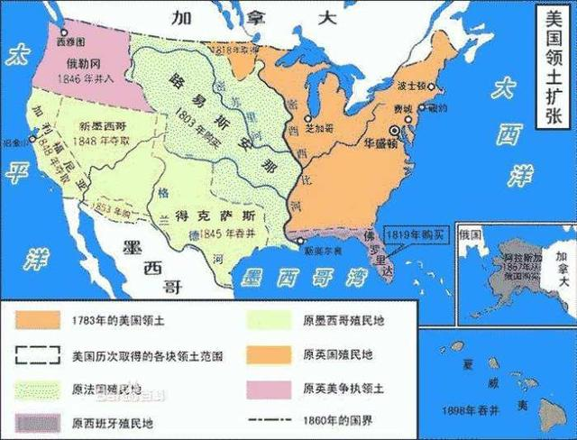


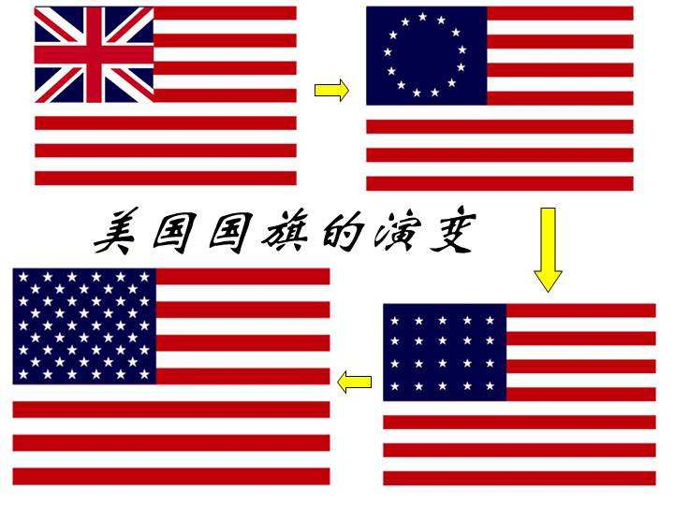
资本主义制度的确立
4.美国共和制的发展——美国内战（南北战争）
(1)领土扩张——西进运动
从美国国旗演变看美国的领土扩张：
《独立宣言》发表时
建国时（13颗星）
1878年（20颗星）
1960年至今（50颗星）
◎美国的领土扩张

Slide 25

资本主义制度的确立
（2）南北战争
(1)背景：经济发展，南北矛盾重重，斗争激烈;
(2)时间：1861-1865
(3)内容：林肯领导的联邦政府先后颁布《宅地法》和《解放黑人奴隶宣言》
(4)结果：联邦政府胜利
(5)影响： ①意义：联邦政府的胜利维护了美国的国家统一，基本解决了农民的土地问题，随后又在法律上承认了黑人的公民权利，为此后美国的发展和迅速崛起奠定了基础。
②局限：黑人仍备受歧视。
材料一 凡是美国公民，只要交10美元手续费，就可以在美国西部得到一块土地，连续耕种5年后，这块土地就成为他的私有财产。
——《宅地法》
材料二 自1863年元旦起，废除各州的奴隶制，并允许奴隶作为自由人参加北方军队。
——《解放黑人奴隶宣言》
宪法第一条第2款：众议院人数和直接税税额均应按本联邦所辖各州的人口比例分配于各州，各州人口数目指自由人总数加上所有其他人口的3/5。
注：宪法中所称的“人”是“man”不包“woman”,而“其他人”（other persons）实际上指黑人和奴隶。
局限：有许多不足之处，如承认奴隶制的存在，不承认妇女、黑人和印第安人具有和白人男子相等的公民权利等。

Slide 26
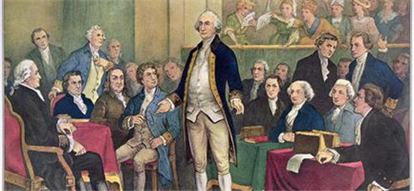
资本主义制度的确立
问题四：美国 为何走上了民主共和之路？
(1) 经济：资本主义得到了进一步的发展；
(2)阶级：美国资产阶级的力量强大；
(3)思想：美国早期领导人深受启蒙思想的影响；美国是一个殖民地演变的国家，没有专制传统。
(4)文化传统：美国早期殖民者是清教徒，追求自由、平等。
总之，一个国家选择什么样的政治道路，受到这个国家 的经济、政治、思想文化、文化传统、阶级力量等因素的影响，是这些因素综合作用的结果。

Slide 27

资本主义制度的确立
（三）、法国大革命
1.法国大革命的背景
材料一 资产阶级并没在纳税方面感到困穷，……然而，资产阶级对旧政权极不满意。他们愤恨自己受到贵族的冷落、被王室看作二等臣民并被排除在官僚机构、教会和军队中的高级职位之外。简言之，资产阶级想要获得与他们日渐增长的经济力量相称的政治权力和社会声望。——《全球通史》
材料二 从美国回来的法国人圣西门说：我认为美国革命（独立战争）是代表一个新政治时代的开始，它使人们看到，法国的启蒙思想不再是抽象的，而是被实践证明了的东西。
——《美国的诞生》
材料三 “是伏尔泰、卢梭灭亡了法国！”
——路易十六

Slide 28
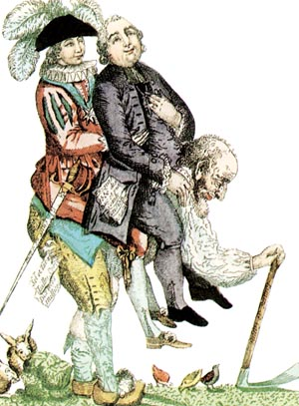
资本主义制度的确立
（一）、法国大革命
材料四 启蒙运动的故乡法国，直到拿破仑登台后才由一个开明专制君主统治。因而，法国是一个极其无能且不公正，以致统治机构摇摇欲坠地陷于停顿状态的国家。正是政府的这种停顿状态，使野心勃勃、心怀不满的资产阶级有机会成功地夺取政权。 ——斯塔夫里阿诺斯《全球通史》
材料五 教士是第一等级，贵族是第二等级，他们都是统治阶级；第三等级主要由资产阶级、城市平民和农民组成，属被统治阶级。前两个等级占总人口的2%，但是，他们拥有约35%的土地，并享有政府保护人的大部分好处。
社会等级 | 第一 等级 | 第二 等级 | 第三 等级
人口比例 | 0.5％ | 1.5％ | 98％
土地比例 | 10％ | 25％ | 65％
税收比例 | 0 | 0 | 100％

Slide 29
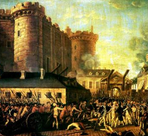


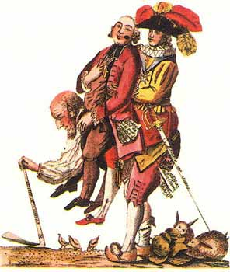
归纳：兴起背景
经济：18世纪，法国封建制度严重阻碍资本主义发展；法国资本主义的进一步发展。（根本原因）
政治：力量日益壮大的资产阶级迫切要求摆脱封建专制统治和等级制度的束缚，思想：启蒙思想也对民众产生了深刻影响，进一步解放了人们的思想。
外因：受到美国独立战争的影响。

Slide 30
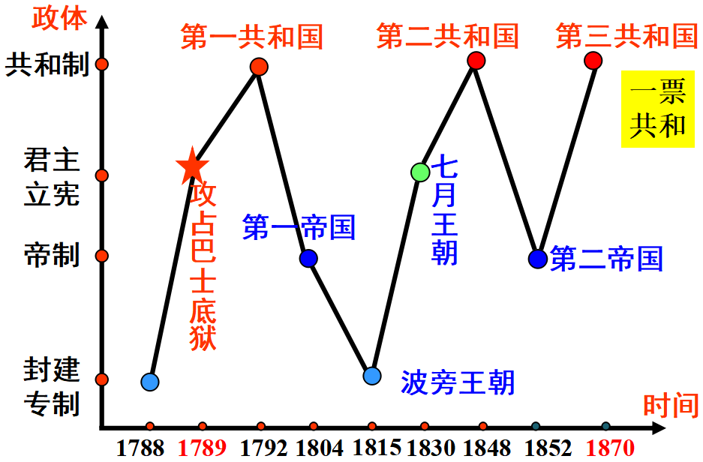
资本主义制度的确立
2.法国资产阶级革命过程
(2)过程
①开始：1789年 7月14日，法国爆发大革命；
②原则：《人权宣言》，即人权、自由、平等、法治、人民主权和保护私有财产等原则；
③基本框架：1791年宪法；
④拿破仑时代：
《拿破仑法典》
宪法第一条第2款：众议院人数和直接税税额均应按本联邦所辖各州的人口比例分配于各州，各州人口数目指自由人总数加上所有其他人口的3/5。
注：宪法中所称的“人”是“man”不包“woman”,而“其他人”（other persons）实际上指黑人和奴隶。
局限：有许多不足之处，如承认奴隶制的存在，不承认妇女、黑人和印第安人具有和白人男子相等的公民权利等。

Slide 31
资本主义制度的确立
3.法国资产阶级革命的影响
史料一：这场革命（法国大革命）的效果就是摧毁若干世纪以来绝对统治欧洲大部分人民的、通常被称为封建制的那些政治制度,代之以更一致、更简单、以人人地位平等为基础的社会政治秩序。
——［法］托克维尔《旧制度与大革命》
史料二：1804年，拿破仑政府颁布《法国民法典》，即《拿破仑法典》。法典否定封建等级制度和特权，保护私有财产不受侵犯，把大革命中形成的小地主土地所有制用法律形式固定下来，确定了现代民法体系，成为血多国家编纂民法典的参考蓝本。
①否定了封建制度；
②确立了保护私有财产和自由平等的原则；
③巩固大革命的成果，促进资本主义经济的发展；
④确定了现代民法体系，成为欧美各国确定法典的蓝本。
⑤法国大革命也沉重打击了欧洲其他国家的封建制度，革命的原则随着拿破仑的军队传播到欧洲各地。

Slide 32
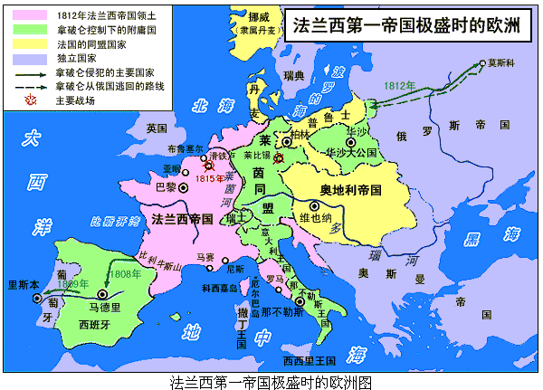
资本主义制度的确立
思考：你如何评价拿破仑的对外战争？
史料：没有人比我更懂得湿润意大利土壤并使之恢复生气的每一滴慷慨的法国人鲜血的价值。但是,我必须说这样一句真实的话：看到法国人离开是一种巨大的、说不出的欢乐。
——一位意大利爱国者在1814年写道

Slide 33
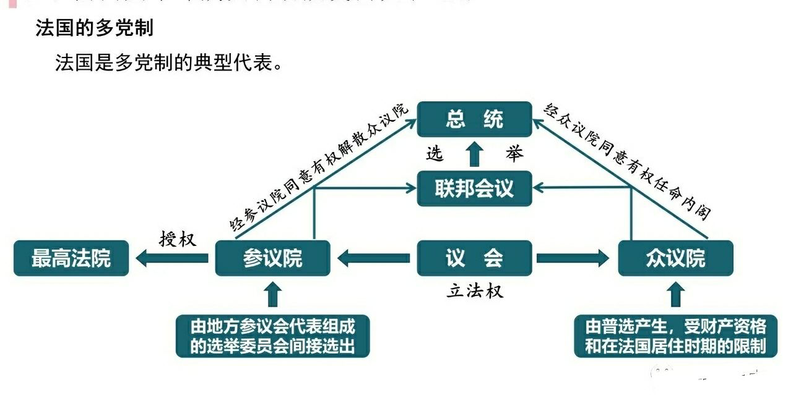
资本主义制度的确立
问题四：法国 为何走上了民主共和之路？
(1)经济：资本主义得到了进一步的发展；
(2)阶级：法国资产阶级的力量强大；封建顽固势力经过大革命的扫荡变的相对弱小。
(3)思想：深受启蒙思想的影响；法国是一个典型的君主专制的国家，君主专制的危害深入人心，易被人民抛弃。
(4)国外因素：受到了英国资产阶级革命、美国独立战争的影响。
总之，一个国家选择什么样的政治道路，受到这个国家 的经济、政治、思想文化、文化传统、阶级力量等因素的影响，是这些因素综合作用的结果。

Slide 34
资本主义制度的确立
问题五：从原因、领导阶级等方面对比英国资产阶级革命、美国独立战争和法国大革命
代表人物 | 英国资产阶级革命 | 美国独立战争 | 法国大革命
起止时间 | 1640-1688 | 1775-1783 | 1789-1794
根本原因 | 封建专制统治阻碍资本主义发展 | 英国殖民统治阻碍资本主义发展 | 封建专制统治阻碍资本主义发展
导火线 | 苏格兰人民起义 | 波士顿倾茶事件 | 三级会议召开
领导阶级 | 资产阶级和新贵族 | 资产阶级和种植园主阶级 | 资产阶级
领导人 | 克伦威尔 | 华盛顿 | 罗伯斯庇尔
开始标志 | 新议会的召开 | 莱克星顿的枪声 | 攻占巴士底狱
重要文献 | 《权利法案》 | 《独立宣言》 | 《人权宣言》

Slide 35
资本主义制度的确立
问题六：归纳主要资本主义国家的政体特点及成因
 | 政体 | 确立标志 | 途径（事件） | 政体特点 | 形成原因 | 在历史进程中影响
英国
美国
法国
德国
日本

Slide 36
资本主义制度的确立
【课堂小结】
启蒙运动政治理念
天赋人权、平等、自由、法治、权力制衡……
君主立宪制
共和制
共和制
《拿破仑法典》
1791年宪法
《人权宣言》
资本主义制度确立
美国1787年宪法
法国1875年宪法
《权利法案》
资产阶级革命
1640—1688
1775—1783
1789—1815
1870
英国资产阶级革命
美国独立战争
法国大革命 拿破仑统治
法兰西第三共和国
思考：在资产阶级革命和资本主义制度确立过程中，哪些方面初步实现了启蒙运动的政治理念？

Slide 37
资本主义制度的扩展
自主学习：知识小结
国家 | 时间 | 方式 | 政体
俄国 | 1861-1881 | 农奴制改革 | 沙皇专制
美国 | 1861-1865 | 南北战争 | 共和制
意大利 | 1861-1871 | 革命与反侵略 | 君主立宪制
德国 | 1864-1871 | 国家统一 | 君主立宪制
日本 | 1868-1889 | 明治维新 | 君主立宪制

Slide 38
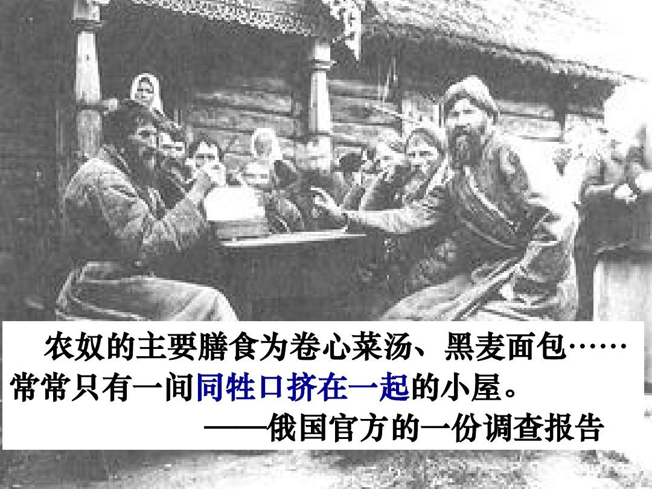
资本主义制度的扩展
（一）俄国农奴制改革
材料一 18世纪俄国出现了资本主义萌芽。19世纪上半期，资本主义生产关系继续发展。但这时……封建农奴制生产关系仍占统治地位。
材料二 （19世纪上半期）农奴反抗农奴制的暴动不断增多，1826-1861年共发生1186次。……这些暴动反映了俄国人民群众对农奴制的极端痛恨，反映出农民要以革命手段自下而上消灭农奴制的愿望。
材料三 （克里木）战争爆发后，俄军竟找不到一张克里木军用地图，士兵素质极差。由于交通落后，从俄国中部调兵至克里木所时间甚至超过英、法从国内调兵所时间；面对装备来复枪、铁甲蒸规的英、法军队，俄军只能以滑膛和机船应付。——以上材料均节选自刘宗绪主编《世界近代史》
背景：资本主义的发展；革命民主主义思想的产生；战争激化阶级矛盾。

Slide 39
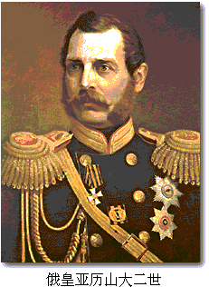
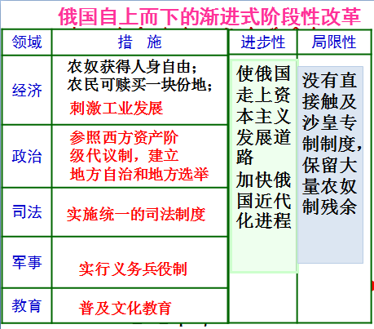
资本主义制度的扩展
（一）俄国农奴制改革
(3) 评价:
（1）性质：沙皇自上而下的资产阶级性质的改革
（2）意义:促进了俄国资本主义的发展
（3）局限：没有直接触及沙皇专制制度,保留了大量农奴制残余
1856年3月30日，沙皇亚历山大二世在召见莫斯科贵族时已说明了改革的必要性，承认“从上面解决要比从下面解决好些”。

Slide 40
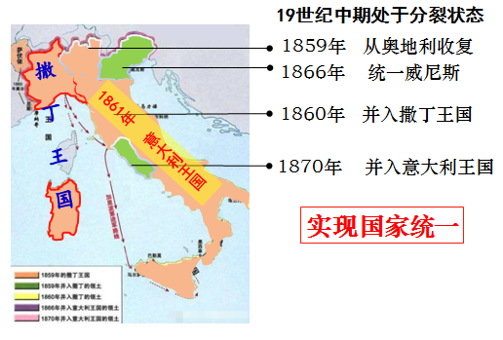
资本主义制度的扩展
（二） 意大利的统一
1、背景:
19世纪中期,意大利分裂状态阻碍资本主义经济的发展
2、过程:
（1）通过革命和反侵略战争，1861年建立意大利王国。
（2）从奥地利和法国手中收复失地，1870年实现了国家统一。
3、政体：君主立宪制

Slide 41
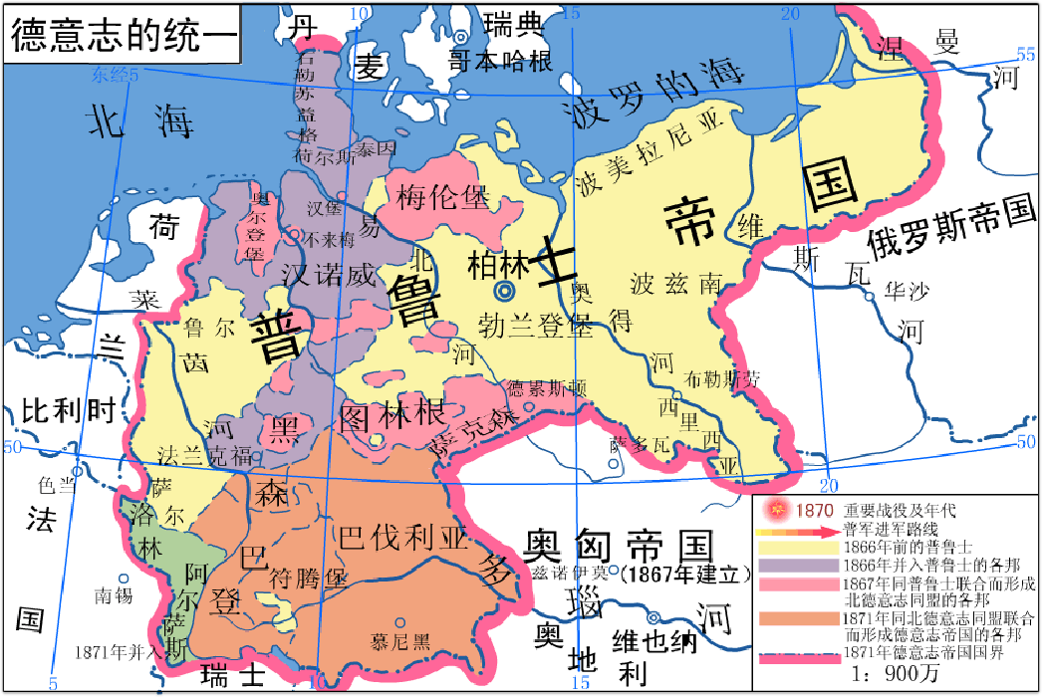
资本主义制度的扩展
（三）、德意志的统一
史料一：1648年，德意志分裂成314个大大小小的邦国……1814年，由38个邦国组成的德意志邦联成立，但各邦依然拥有着独立的主权。
除了混乱的货币，邦国之间还设立了重重关卡，收取繁重的关税，从柏林到瑞士，现在不过几个小时的车程，但在19世纪初，从柏林到瑞士却要经过10个邦国，办10次手续，换10次货币，交10次关税，沿途缴纳的关税，甚至超过了所运货物的值。”
——《大国崛起》解说词

Slide 42
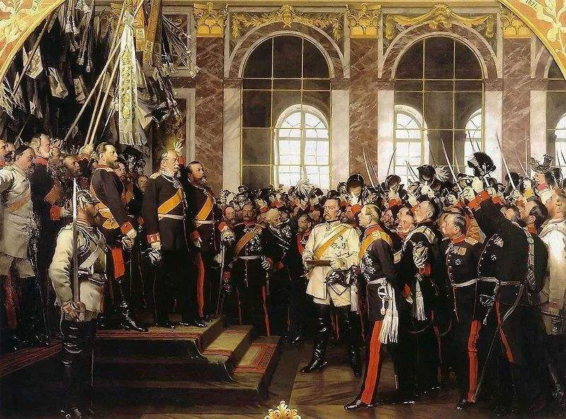
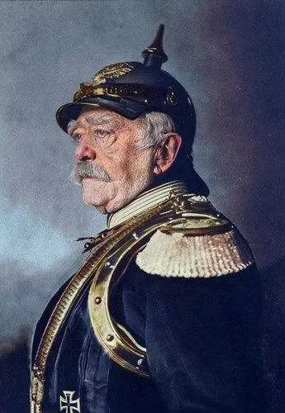
资本主义制度的扩展
（三）、德意志的统一
当代的重大问题不是通过演说与多数人的决议所能解决的，而是要用铁和血。
德意志的统一
(1)背景：
①四分五裂状况严重阻碍了资本主义的发展。
②主要邦国普鲁士经济、军事实力强大。
③俾斯麦推行“铁血政策”
(2)方式：自上而下，武力统一德国
(3)过程：三次王朝战争
(4)结果：1871年，德意志帝国成立，颁布《德意志帝国宪法》

Slide 43
资本主义制度的扩展
问题六：结合下列材料及所学，试评价《德意志帝国宪法》。
第十一条 联邦的主席职位属于普鲁士国王，普鲁士国王享有德意志皇帝的尊称。皇帝在国际关系上为帝国的代表，以帝国的名义宣战与媾和，同外国缔结同盟及其他条约，委派并接受使节……
第十二条 联邦议会与帝国议会的召集、开会、延会、闭会之权属于皇帝……
第十七条 建议并公布帝国法律及监督其执行之权属于皇帝……
第十八条 皇帝委派官吏，命令他们宣誓效忠帝国，并在必要情况下，命令他们退职……
——《德意志帝国宪法》（1871年）
积极：联邦制和君主立宪制的确立是德国历史上的重大进步，巩固了国家的统一，促进了社会和经济的发展。
局限：德意志帝国实际上是一个半专制的君主立宪国家。帝国国会对帝国政府没有任何监督权，普鲁士的专制主义和军国主义传统在帝国中得以延续。留有大量专制主义和军国主义的残余。

Slide 44
资本主义制度的扩展
根据史料结合所学知识，比较英德君主立宪制的异同。
第十一条 联邦的主席职位属于普鲁士国王，普鲁士国王享有德意志皇帝的尊称。皇帝在国际关系上为帝国的代表，以帝国的名义宣战与媾和，同外国缔结同盟及其他条约，委派并接受使节……
第十二条 联邦议会与帝国议会的召集、开会、延会、闭会之权属于皇帝……
第十七条 建议并公布帝国法律及监督其执行之权属于皇帝……
第十八条 皇帝委派官吏，命令他们宣誓效忠帝国，并在必要情况下，命令他们退职……
——1871年《德意志帝国宪法》
 |  | 德 国 |  | 英 国
相同
不同 | 国家元首
 | 政府首脑
 | 议会
“德意志帝国实质上是一个以议会形式粉饰门面，混杂着封建残余，已经受到资产阶级影响、按官僚制度组织起来，并以警察保卫的、军事专制制度的国家。”
——马克思
国家元首都是君主，实行世袭制并任期终身，议会拥有立法权，内阁掌握行政权。
皇帝，拥有行政、外交、军事、立法权，具有专制主义色彩
国王，没有实权，国家的象征，统而不治。
由皇帝任免，向皇帝负责。
下议院多数党领袖担任首相进行组阁，向议会负责。
国家权力中心，拥有最高立法权。
皇帝控制议会

Slide 45
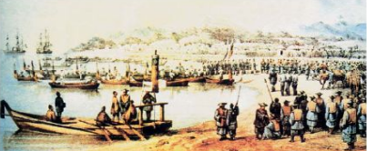
资本主义制度的扩展
（四） 、日本明治维新
背景： 幕藩体制衰落；资本主义的发展；西方资本主义的入侵；社会矛盾尖锐。
1.结合以下材料，分析日本明治维新前的“崩溃统治”？
材料一 幕府拥有约占全国领土1/4的直辖领地，其余土地则分封给260余个大名作领地。……在幕藩统治下，日本实行一套森严的等级制度。居民被划分为士、农、工、商4个等级。……自18世纪后半期起，日本出现了资本主义萌芽。
材料二 从1633年起，德川幕府曾5次发布“锁国令”，使日本成为闭关自守的国家。1853年美国“黑船来航”事件，迫使日本签订了《日美亲善条约》，后又同英、法、俄、荷等国签订类似不平等条约，被迫打开了国门，被给予列强诸多权力。
材料三 在德川幕府统治的两个半世纪内总共发生农民起义2600余次，而1854-1867年间就占319次。
——以上材料均选编自刘宗绪主编《世界近代史》
▲1853年佩里来航

Slide 46
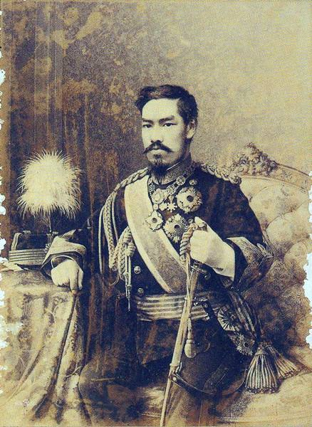
资本主义制度的扩展
（四） 、日本明治维新
明治天皇
2.改革的主要内容：
①加强中央集权，废除封建等级制度；
②推行“富国强兵”“殖产兴业”“文明开化”三大政策； ③仿效西方国家制定宪法。宪法肯定了天皇神圣不可侵犯和统揽一切的地位，议会、内阁、军部相互牵制，成为天皇权力的代行机构。
3.历史意义与局限：
①使日本摆脱了族危机，迅速走上了发展资本主义的道路，实现了富国强兵，开始跻身资本主义强国之列。②明治维新保留了大量封建势力，官僚寡头和军阀实际掌握了权力，成为军国主义的社会基础。日本很快开始对外侵略扩张。

Slide 47
资本主义制度的扩展
（四） 、日本明治维新
史料：在与西方列强进行竞争的过程中，实力不足的垄断资本便与拥有极大权力的军阀集团相互勾结，通过军事手段为国内垄断资本获取生存与发展空间，加速垄断资本的发展。三井、三菱、住友、安田这些财阀控制的工业、运输业为日本军国主义发动对外战争提供了物质基础；军国主义者发动侵略战争，则使垄断资本家得到源源不断的军事订货，从战争中大发横财，加速垄断资本的发展和国民经济军事化。
——人民版《历史上重大改革回眸》教师用书
4. 1889年《大日本帝国宪法》
第一条 大日本帝国由万世一系之天皇统治。
第三条 天皇神圣不可侵犯。
第四条 天皇为国之元首，总揽统治权，并依此宪法之条规行使之。
第六条 天皇裁可法律，命公布与执行。
第七条 天皇召集帝国议会，命其开会、闭会、停会及解散众议院。
第十一条 天皇统率陆海军。
——1889年《大日本帝国宪法》
宪法肯定了天皇神圣不可侵犯和统揽一切的地位

Slide 48
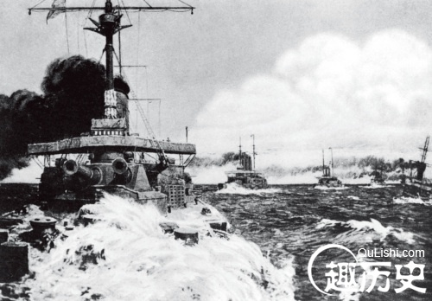
资本主义制度的扩展
（四） 、日本明治维新
5.同时期中国的洋务运动为何失败了？
史料：洋务运动在本质上并非革命运动,而是封建阶级的一种自救运动……洋务运动在‘西学为用’方面,在学习和设立资本主义性质的事业方面,客观上是进步的,而在‘中学为体’,在维护封建统治方面,则是保守的、反动的。
——吕振羽《创造民族新文化与文化遗产的继承问题》
甲午战争，洋务派标榜的“自强”、“求富”目标未能实现，洋务运动基本失败。

Slide 49
资本主义制度的扩展
总结归纳
1.结合本课所学并结合教材，请你从理论依据、建立方式、建立过程、政体类型、体现原则五个方面，分析资本主义制度的特点。
(1)理论依据：西方思想家提出的天赋人权、社会契约论、分权学说和人民主权学说，是西方民主制度建立的理论依据。
(2)建立方式：以英国为代表，先激进(资产阶级革命)后温和(“光荣革命”)；以美国和法国为代表，采取了激进的革命方式；以俄日为代表，采取了温和的改革方式。
(3)建立过程：经历了曲折、反复的发展过程，最终确立了资本主义政治制度。
(4)政体类型：君主立宪制和民主共和制两种政体形式。
(5)体现原则：法制原则；分权与制衡的原则；实行资产阶级政党政治；议会形式上代表民意行使国家权力（代议制）。

Slide 50
资本主义制度的扩展
材料一 “手推磨产生的是封建主为首的社会，蒸汽磨产生的是工业资本家为首的社会。”——《马克思恩格斯选集》第1卷，第108页
材料二 由于1832 年的改革，（英国）全国选民人数从1831 年的48.8 万人上升到1833 年的80.8 万人，由占人口比例的约2% 增加到3.3%。——王觉非主编《近代英国史》
材料三 杰克逊总统实行强迫印第安人西迁的政策……印第安人在西迁中约减少了1/3 的人口。美国的大陆扩张是建立在印第安人的坟场上。
——杨生茂、陆镜生《美国史新编》
2.结合本课所学并结合教材，谈一谈你对资本主义制度的认识。
(1)进步性：①否定了封建专制制度，避免了少数人的专制独裁，推动了民主政治的发展，为资本主义现代化发展提供了有力保障。②有利于调节资产阶级内部关系，缓和资产阶级不同利益集团间的矛盾，从而稳定了社会秩序。③资本主义制度的确立，适应了生产力的发展，促进了资本主义的发展。 ④其建立方式和政体形式对世界产生了深远影响，具有世界意义。
(2)局限性：资本主义制度仍然是一种剥削制度。资本主义列强大肆推行殖民主义，把亚非拉广大地区变成殖民地和半殖民地，进行压榨和掠夺。

Slide 51
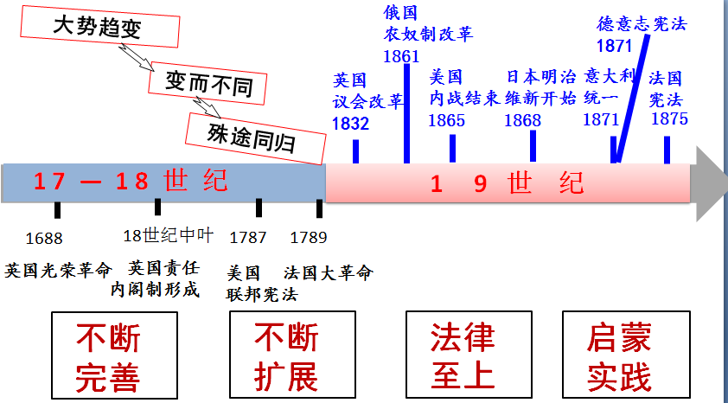

资本主义制度的扩展

